Slide 1

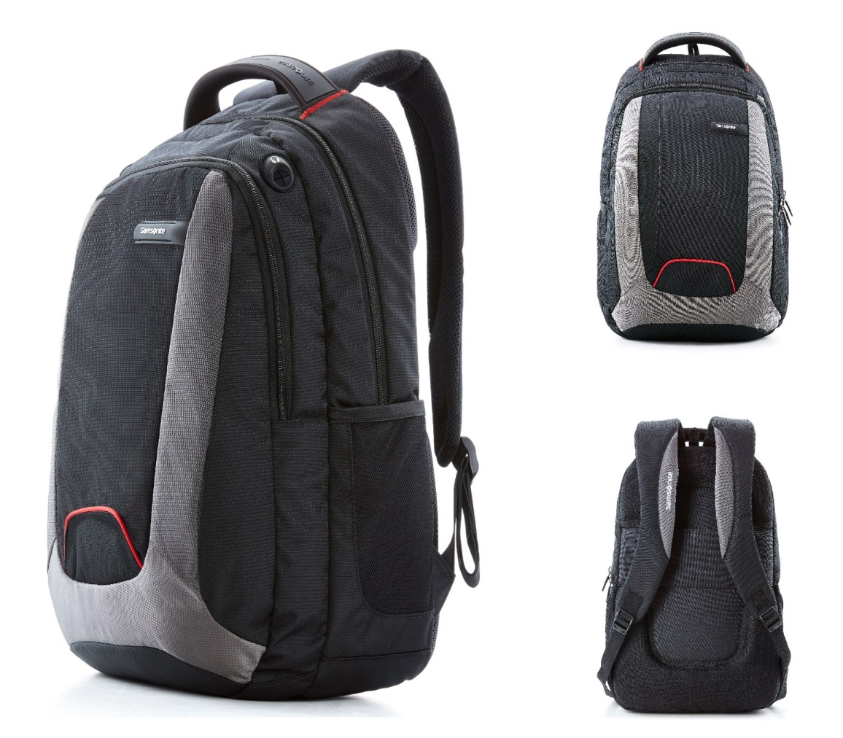
664*29014
产品展示
新秀丽双肩背包
尺 寸：340×480×250mm
产品材质：聚酯
产品产地：中国
市场参考价：630元
批发价：255元
● 多功能文组隔层，可放置多种文具，更设有耳机孔
● 电脑隔层，对电脑起到有效的保护作用
● 背包两侧袋可放置雨伞、杯具等物品
● 人体工学的背板设计，后背部有挂套功能
● 储物空间大，合理划分每个区域，让您的物品都有专有的归属，
携带方便。

